Slide 1
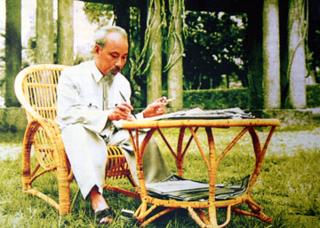
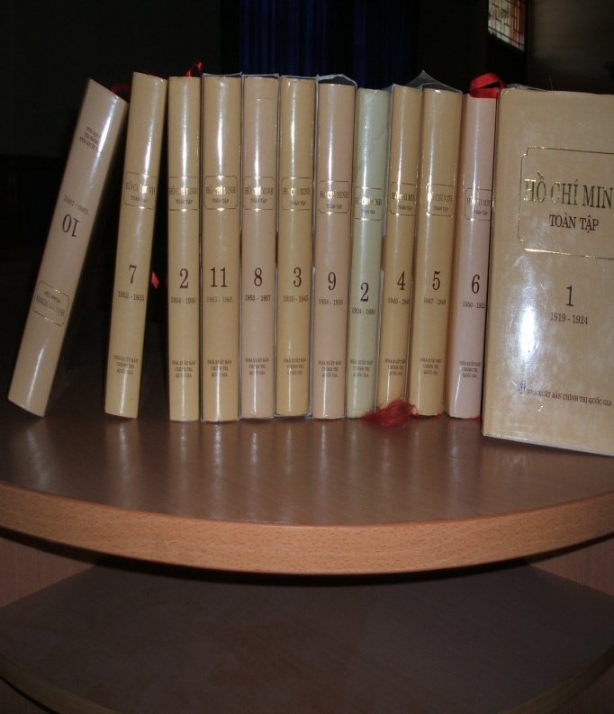
CHƯƠNG 2
CƠ SỞ, QUÁ TRÌNH HÌNH THÀNH VÀ PHÁT TRIỂN
TƯ TƯỞNG HỒ CHÍ MINH

Slide 2
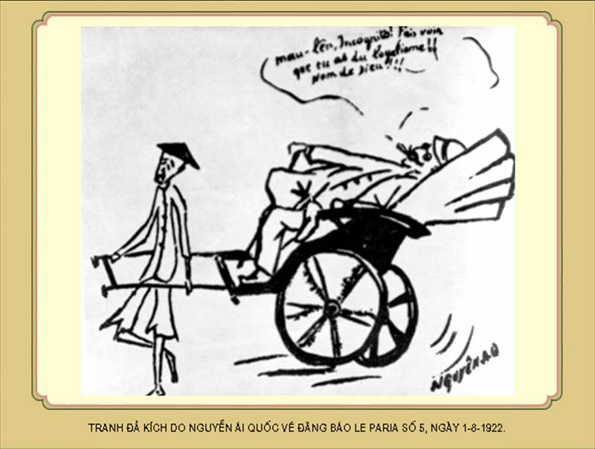
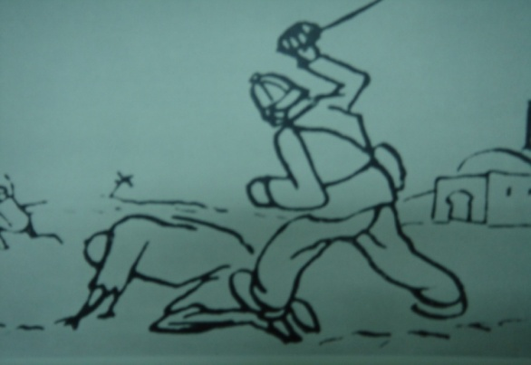
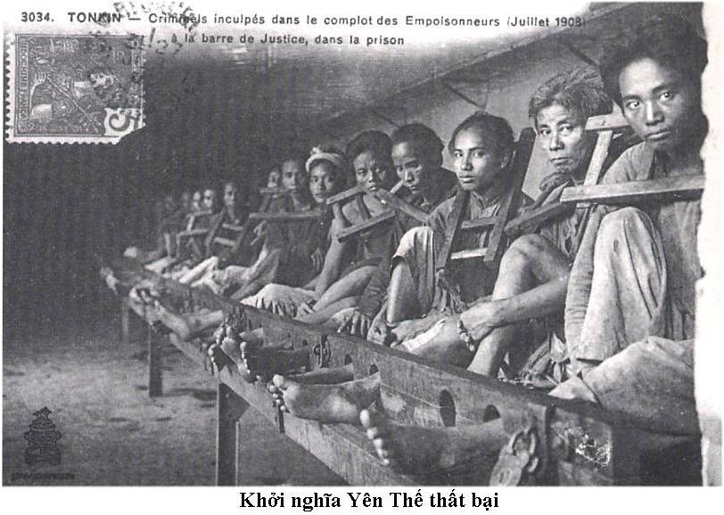
2.1. CƠ SỞ HÌNH THÀNH TƯ TƯỞNG HỒ CHÍ MINH
2.1.1. Cơ sở thực tiễn
a, Thực tiễn Việt Nam cuối thế kỷ XIX đầu thế kỷ XX
Chính quyền triều Nguyễn đã khuất phục thực dân Pháp, thừa nhận nền bảo hộ.
Phong trào “Cần vương” thất bại. Hệ tư tưởng phong kiến lỗi thời trước nhiệm vụ lịch sử.
Cuộc khai thác của thực dân Pháp làm cho xã hội Việt Nam có sự phân hóa, xuất hiện giai cấp công nhân, tiểu tư sản, tư sản tạo tiền đề cho phong trào yêu nước đầu thế kỷ XX.
Phong trào yêu nước theo xu hướng dân chủ tư sản.

Slide 3
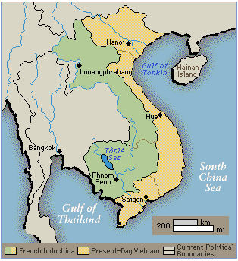
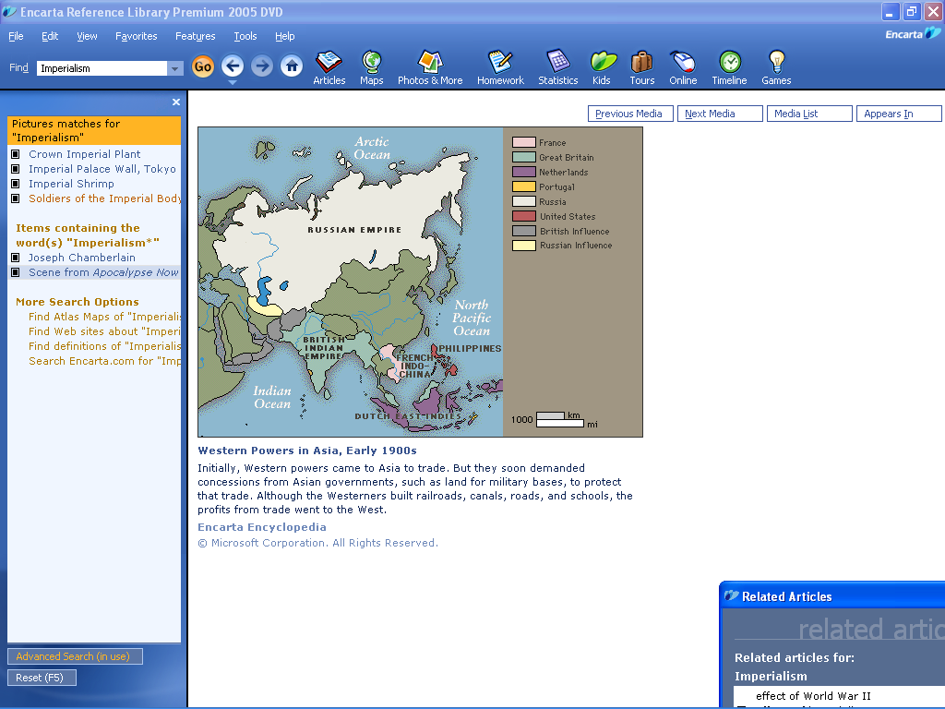
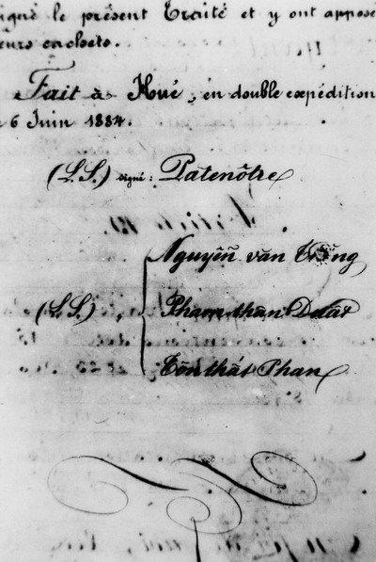
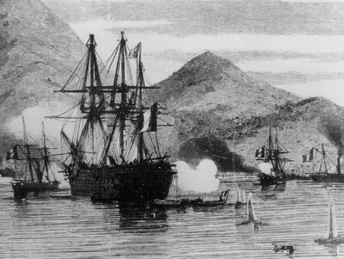
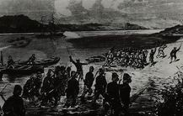
Nhà Nguyễn ký với Pháp Hiệp ước Patơ nốt 1884
Việt Nam trở thành thuộc địa của Pháp
Quân Pháp tấn công vào Đà Nẵng, năm 1885
Quân Pháp tấn công vào Thuận An - Huế, năm 1883

Slide 4
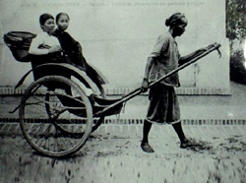
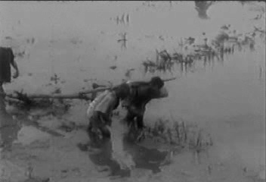
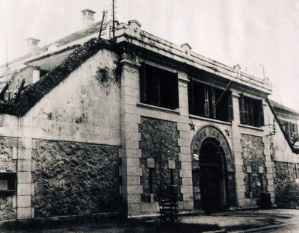
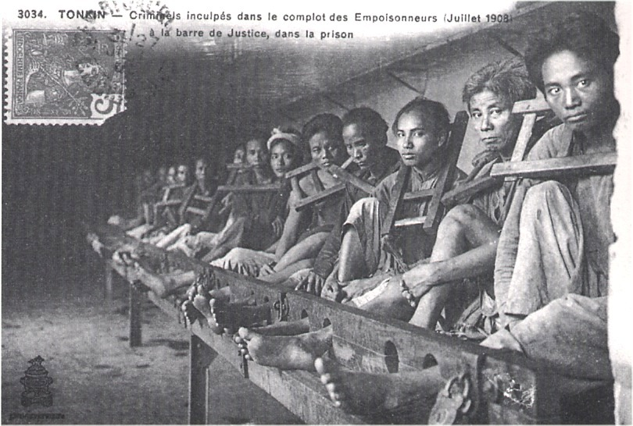
Xã hội Việt Nam cuối thế kỷ XIX đầu thế kỷ XX
Nhà tù Hỏa Lò – nơi giam giữ nhiều
người Việt Nam yêu nước
Toàn thể
dân tộc
Việt Nam
Thực dân
Pháp
xâm lược
Xã hội
thuộc địa nửa
phong kiến
Các phong
trào yêu nước
Nông dân
Việt Nam
Địa chủ
phong
kiến
Hồ Chí Minh
ra đi tìm đường
cứu nước
Khủng hoảng
đường lối
cứu nước

Slide 5
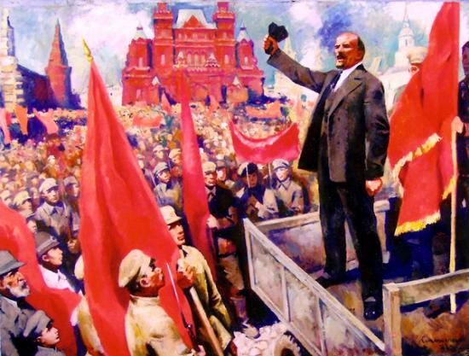
2.1.1. Cơ sở thực tiễn
b, Thực tiễn thế giới cuối thể kỷ XIX đầu XX
Chủ nghĩa tư bản bước sang giai đoạn độc quyền.
Chủ nghĩa đế quốc trở thành kẻ thù chung của các dân tộc thuộc địa.
Các nước thuộc địa châu Á, châu Phi, khu vực Mỹ Latinh tồn tại cả 2: Sự xâm lược, thống trị của thực dân và sự bóc lột phong kiến.
Cao trào CMT10 Nga lật đổ nhà nước tư sản, thiết lập chính quyền Xôviết, “thức tỉnh các dân tộc Châu Á” mở ra trước mắt họ thời đại CM chống đế quốc, thời đại GPDT.
CMT10 Nga - 1917

Slide 6
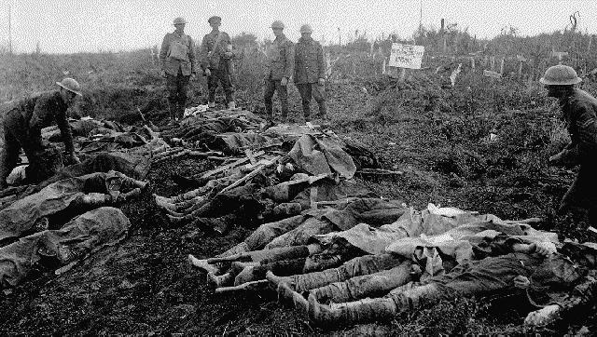
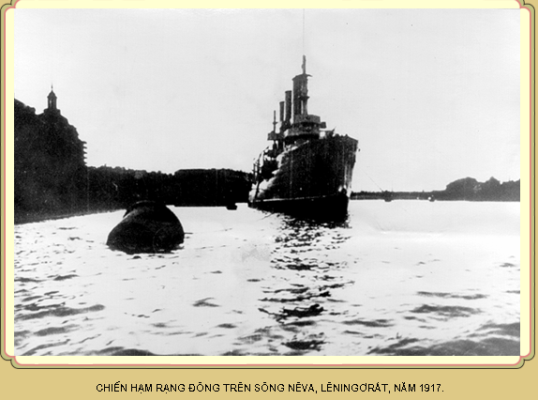
Nguyễn Ái Quốc, ra đi tìm đường cứu nước, cứu dân vào lúc chủ nghĩa tư bản chuyển sang giai đoạn đế quốc chủ nghĩa, chúng đã xác lập được sự thống trị trên toàn thế giới. Vấn đề dân tộc đã trở thành vấn đề quốc tế lớn. Cách mạng giải phóng dân tộc đã trở thành một bộ phận của cách mạng vô sản thế giới.
Yếu tố thời đại
Cách mạng
giải phóng
dân tộc
Chủ nghĩa
đế quốc
CM tháng 10
Nga thắng lợi
Cách mạng
vô sản
thế giới
Vấn đề dân tộc
trở thành vấn
đề quốc tế lớn
Thời đại quá
độ lên CNXH
Tư tưởng Hồ Chí Minh

Slide 7
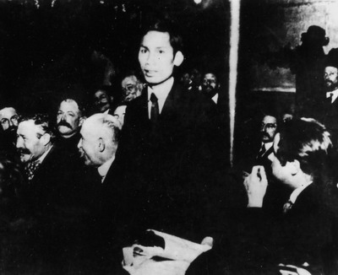
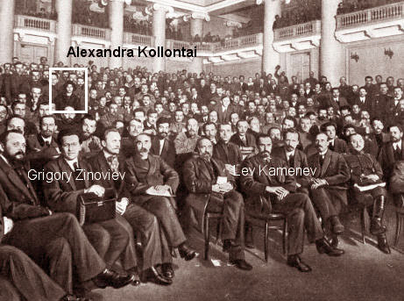
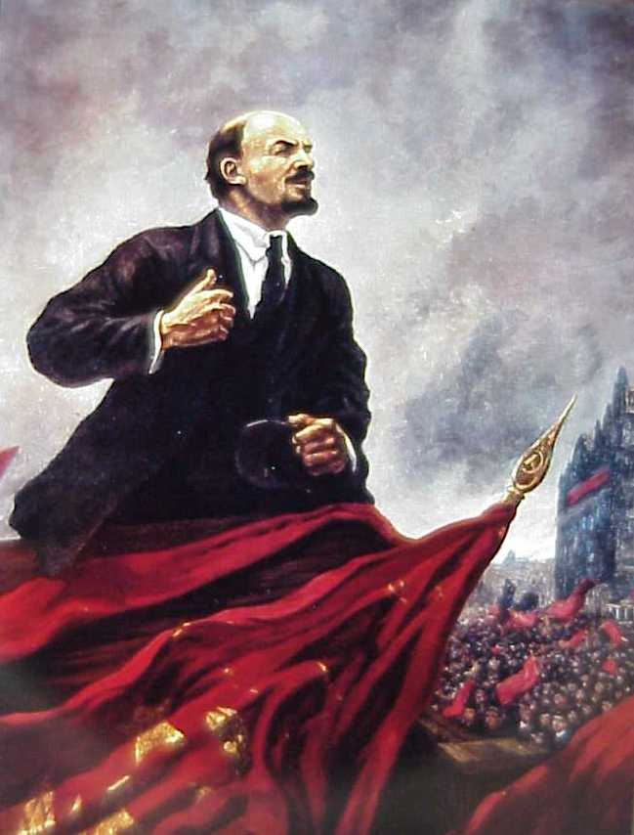
Thắng lợi của cách mạng tháng Mười Nga năm 1917 đã giúp Nguyễn Ái Quốc - Hồ Chí Minh nhận ra chân lý của thời đại – Chỉ có chủ nghĩa xã hội, chủ nghĩa cộng sản mới giải phóng được cho các dân tộc bị áp bức và những người lao động trên thế giới khỏi ách nô lệ.
Một số thành viên của QTCS

Slide 8
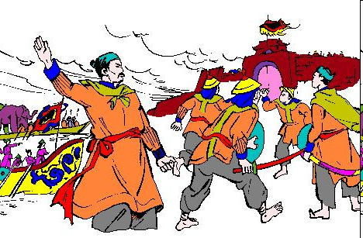
2.1.2. Cơ sở lý luận
a, Giá trị truyền thống tốt đẹp của dân tộc
Lịch sử dựng nước và giữ nước lâu đời: truyền thống yêu nước, kiên cường, bất khuất, tương ái, nhân nghĩa, thủy chung
+ Truyền thống yêu nước
Bản dịch thơ:
Sông núi nước Nam
Sông núi nước Nam, vua Nam ở,
Rành rành định phận tại sách Trời.
Cớ sao lũ giặc sang xâm phạm,
Chúng bay sẽ bị đánh tơi bời.
Nguyên bản tiếng Hán:
南國山河
南 國 山 河 南 帝 居
截 然 定 分 在 天 書
如 何 逆 虜 來 侵 犯
汝 等 行 看 取 敗 虛
Bản phiên âm Hán-Việt:
Nam quốc sơn hà
Nam quốc sơn hà Nam đế cư,
Tiệt nhiên định phận tại Thiên thư.
Như hà nghịch lỗ lai xâm phạm,
Nhữ đẳng hành khan thủ bại hư
“Đem đại nghĩa để thắng hung tàn, Lấy chí nhân để thay cường bạo.”
(Bình ngô đại cáo – Nguyễn Trải)
CHỦ NGHĨA YÊU NƯỚC TRUYỀN THỒNG

Slide 9
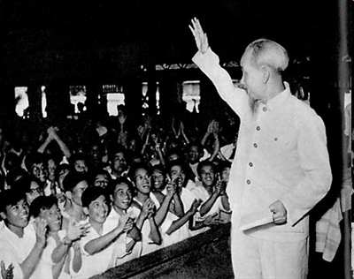
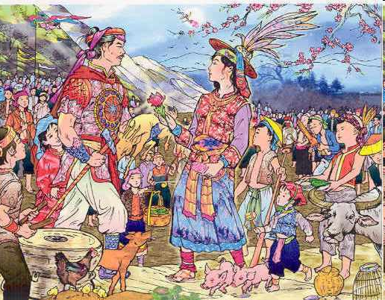
Tinh thần đoàn kết tương thân, tương ái, sống nhân nghĩa
Nhiễu điều phủ lấy giá gương
Người trong một nước phải thương nhau cùng.

Slide 10

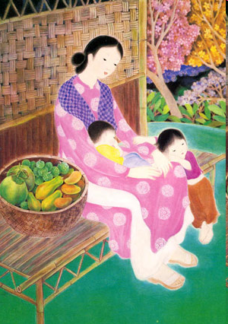
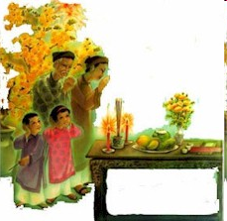
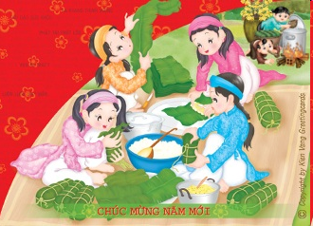
NHỮNG GIÁ TRỊ TRUYỀN THỐNG TRONG GIA ĐÌNH VIỆT NAM

Slide 11
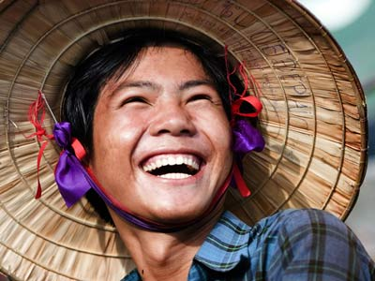
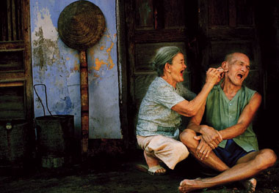
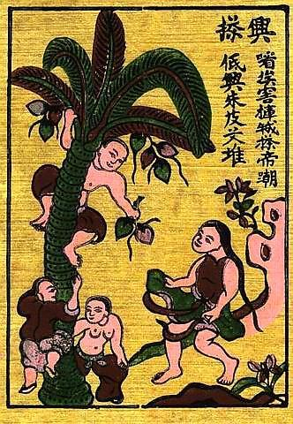
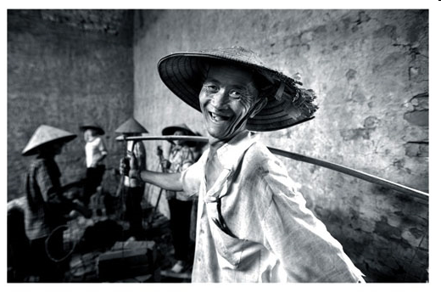
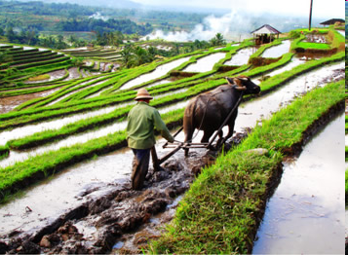
Sống có tình, có nghĩa, có thủy chung, có nhân, có đức, có trước, có sau, biết trung, biết hiếu…

Slide 12
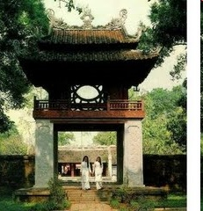
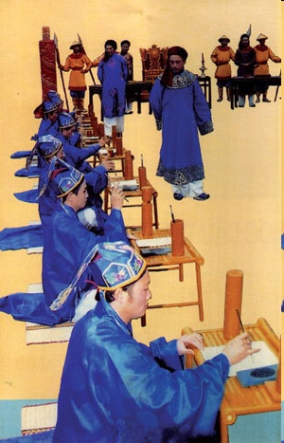
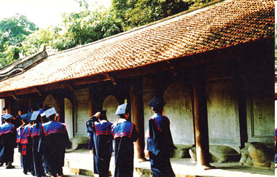
Trí tuệ sáng tạo, quý trọng hiền tài, khiêm tốn, tiếp thu tinh hoa văn hóa nhân loại…

Slide 13
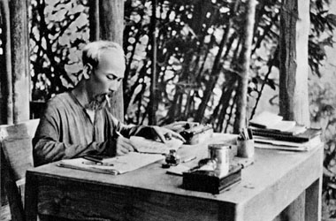
b, Tinh hoa văn hóa nhân loại
+ Tinh hoa văn hóa Phương Đông (Tư tưởng triết học Nho, Phật giáo)
+ Tư tưởng văn hóa Phương Tây (tư tưởng dân chủ)
+ Chủ nghĩa Mác - Lênin
“Học thuyết của Khổng Tử có ưu điểm là sự tu dưỡng đạo đức cá nhân. Tôn giáo của Jêsu có ưu điểm của nó là lòng nhân ái cao cả. Chủ nghĩa Mác có ưu điểm là phương pháp làm việc biện chứng. Chủ nghĩa Tôn Dật Tiên có ưu điểm là chính sách của nó thích hợp với điều kiện nước ta. Khổng Tử, Jêsu, Mác, Tôn Dật Tiên chẳng có ưu điểm chung đó sao?
Họ đều mưu cầu hạnh phúc cho loài người, mưu cầu hạnh phúc cho xã hội. Nếu hôm nay họ còn sống trên đời này, tôi tin rằng họ nhất định sống chung với nhau rất hoàn mỹ như những người bạn thân thiết. Tôi cố gắng làm một người học trò nhỏ của các vị ấy”

Slide 14

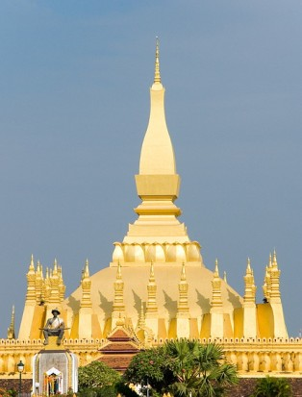
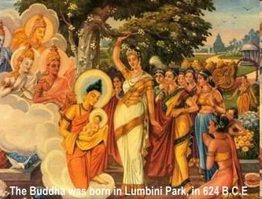
ĐẠO PHẬT
Phật dạy, trên thế gian này điều duy nhất không thay đổi chính là sự thay đổi...
Phật dạy, phải yêu thương nhau, mọi thù hận, khác biệt sẽ được yêu thương tràn đầy xóa đi tất cả.Thế giới đại đồng.

Slide 15
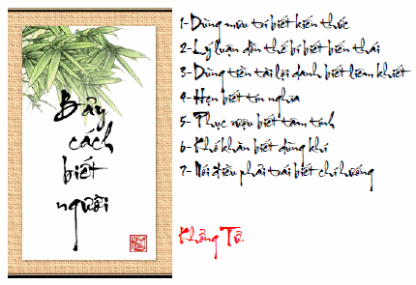
NHO GIA
ĐỨC KHỔNG TỬ
孔子
NHÂN CHI SƠ, TÍNH BẢN THIỆN

Slide 16
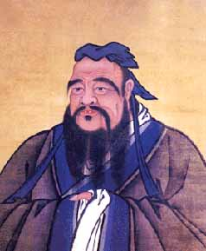
Nói đến Khổng Tử trước hết là nói đến nhà đạo đức, nhà luân lý. Hạt nhân cơ bản của đạo đức Khổng Tử là chữ Nhân và chữ Lễ.
Chữ nhân phương Đông nghiêng về trách nhiệm con người NHÂN – LỄ.
– NGƯỜI QUÂN TỬ -
Đối với mình và đối với người - Đối với mình phải trong sạch, không nghĩ và không làm điều xấu, điều ác, phải giữ đúng lễ. Lễ là hình thức của nội dung nhân.
NHÂN VÀ LỄ
Nhân chi sơ 人之初 con người lúc nhỏ Tính bản thiện 性本善 bản tính vốn thiện Tính tương cận 性相近 tính gần giống nhau Tập tương viễn 習相遠 do học tập nên khác nhau Cầu bất giáo 苟不教 nếu không được dạy Tính nãi thiên 性乃遷 tính sẽ thay đổi Giáo chi đạo 教之道 đường lối giáo dục Quí dĩ chuyên 貴以專 quí ở chỗ chuyên tâm
KẺ CÓ NHÂN CHÍNH LÀ NGƯỜI VẬY

Slide 17
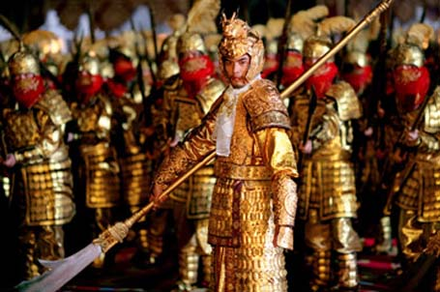
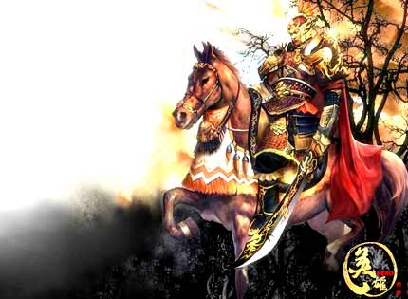
Quân tử 君子
Nhân: người với người đối xử với nhau trên cơ sở tình thương yêu.
Lễ: việc thờ cúng, lễ bái và cả những quy định có tính chất pháp luật, những phong tục, tập quán và kỷ luật tinh thần của cá nhân.
Nghĩa: chỉ làm và nên làm những việc nhằm duy trì đạo lý, lẽ phải.
Trí: tri thức để suy xét, hành động. Một trong những điểm quan trọng của Trí là phải nắm được mệnh trời
Tín: việc làm nhất quán với lời nói, giữ lời.

Slide 18
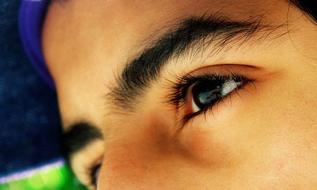

9 tiêu chuẩn của người quân tử
(THUYẾT CHÍNH DANH)
Con mắt tinh anh để nhìn rõ vạn vật.
Thính giác tinh tường để nghe rõ vạn vật.
Sắc mặt luôn ôn hòa.
Tướng mạo luôn được giữ cho khiêm cung (cẩn trọng, cung kính với người trên; thân ái, hòa đồng với người dưới)
Lời nói luôn giữ bề trung thực.
Hành động phải luôn cẩn trọng.
Có điều nghi hoặc phải luôn hỏi han để làm cho rõ.
Kiềm chế: khi nóng giận phải nghĩ đến hoạn nạn có thể xảy ra, không giận quá mất khôn.
Thấy lợi phải luôn nghĩ đến nghĩa, không vì lợi mà quên nghĩa, có quyền lợi chính đáng phải biết nghĩ đến người khác (lộc bất tận hưởng).
TU THÂN – TỀ GIA - TRỊ QUỐC - BÌNH THIÊN HẠ

Slide 19
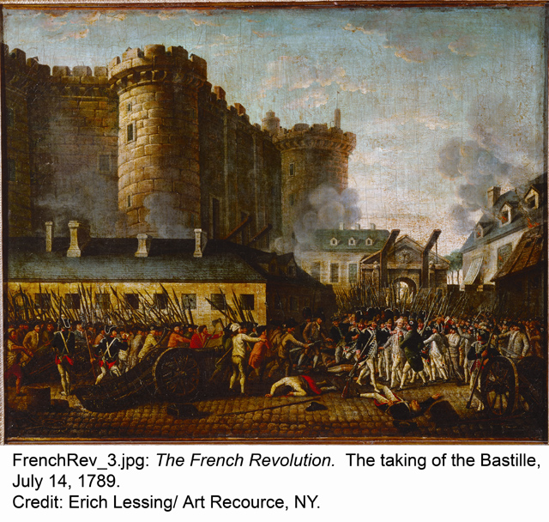
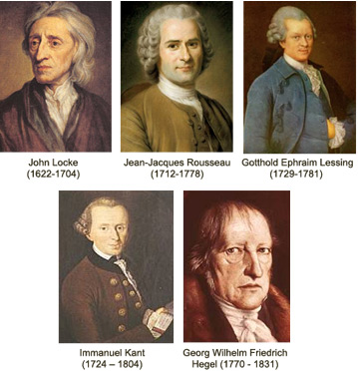
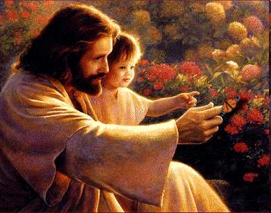
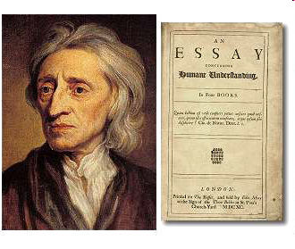
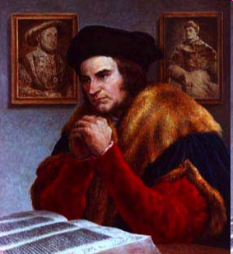
THOMAS MORE

Slide 20
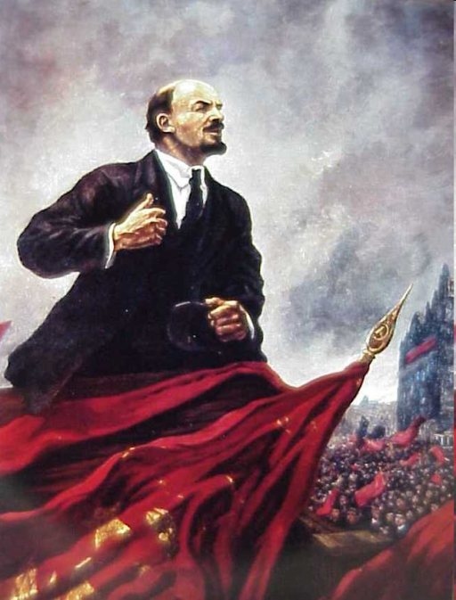
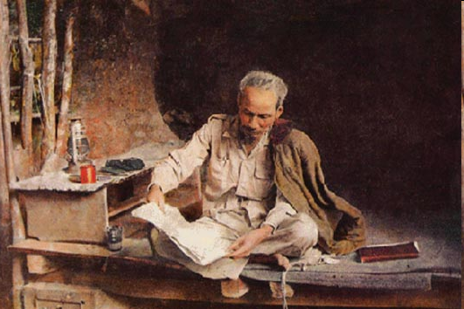
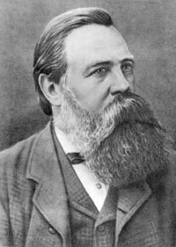

c,Chủ nghĩa Mác Lênin
“Luận cương đến Bác Hồ và người đã khóc Lệ Bác Hồ rơi trên chữ Lênin Bốn bức tường im nghe Bác lật từng trang sách gấp Tưởng bên ngoài đất nước đợi mong tin Bác reo lên một mình như nói cùng đất nước “Cơm áo là đấy, hạnh phúc đây rồi” Hình của Đảng lồng trong hình của nước Phút khóc đầu tiên là phút Bác Hồ cười”.
Người đi tìm hình của nước –
Chế Lan Viên

Slide 21

“Lúc bấy giờ, tôi ủng hộ CM T10 chỉ là theo cảm tính tự nhiên … Tôi kính yêu Lênin vì Lênin là một người yêu nước vĩ đại đã giải phóng đồng bào mình… Tôi tham gia Đảng Xã hội Pháp chẳng qua vì các “ông bà” ấy đã tỏ đồng tình với tôi, với cuộc đấu tranh của các dân tộc bị áp bức. Còn như Đảng là gì, chủ nghĩa xã hội và chủ nghĩa cộng sản là gì, thì tôi chưa hiểu… ”
Hệ tư tưởng Mác - Lênin
Tính khoa học sâu sắc
Tính cách mạng triệt để
Thế giới quan khoa học – Nhân sinh quan cách mạng
Phương pháp luận
Phép biện chứng duy vật
CHỦ NGHĨA MÁC - LÊNIN

Slide 22
“Chủ nghĩa Mác-Lênin đối với chúng ta, những người cách mạng và nhân dân Việt Nam không những là cái cẩm nang thần kỳ, không những là cái kim chỉ nam mà còn là mặt trời soi sáng cho chúng ta đi tới thắng lợi cuối cùng, đi tới chủ nghĩa xã hội và chủ nghĩa cộng sản”.
(Hồ Chí Minh toàn tập -tập10 tr 128)
“Hiểu chủ nghĩa Mác - Lênin là phải sống với nhau có tình có nghĩa. Nếu thuộc bao nhiêu sách mà sống không có tình có nghĩa thì sao gọi là hiểu chủ nghĩa Mác - Lênin được”.
(Hồ Chí Minh toàn tập – Tập 12 tr 554)

Slide 23










2.1.3. Nhân tố chủ quan
a, Phẩm chất Hồ Chí Minh
1
2
3
4
Tư duy độc lập, sáng tạo, nhạy bén
Tinh thần kiên cường,
bất khuất
Sống có hoài bão, có
lý tưởng
Trái tim nhân ái

Slide 24


Gạo đem vào giã bao đau đớn
Gạo giã xong rồi trắng tựa bông
Sống ở trên đời người cũng vậy
Gian nan rèn luyện mới thành công.
Bìa cuốn Ngục trung nhật ký

Slide 25



Nhân hậu, hiền hòa, yêu thương từng cỏ cây, con vật và từ em thơ đến các cụ già…
Bác ơi tim Bác mênh mông thế.
Ôm cả non sông mọi kiếp người!
(Tố Hữu)
“Ở đời và làm người là phải biết thương nước, thương dân, thương nhân loại bị khổ đau áp bức”.( Hồ Chí Minh)

Slide 26




Bình dị, đời thường, dân dã, mộc mạc trong từng lời nói, cử chỉ, hành động…mà ai ai đã được gặp, được làm việc với Người không thể nào quên…

Slide 27


a, Tài năng hoạt động, tổng kết thực tiễn phát triển lý luận
60 năm làm cách mạng.
30 năm hoạt động ở nước ngoài.
Đã đến gần 30 quốc gia và vùng lãnh thổ.
Biết rất nhiều thứ tiếng nước ngoài.
Làm nhiều nghề…
Tham gia sáng lập Đảng cộng sản Pháp
Thành lập Đảng CS Việt Nam
Sáng lập Mặt trận dân tộc thống nhất
Sáng lập Quân đội nhân dân Việt Nam
Khai sinh nhà nước nhân dân kiểu mới ở Việt Nam…

Slide 28
2.2. QUÁ TRÌNH HÌNH THÀNH - PHÁT TRIỂN TT HỒ CHÍ MINH
Tư tưởng, lý luận
Tư tưởng Hồ Chí Minh tiếp tục phát triển, hoàn thiện, soi đường cho sự nghiệp cách mạng của Đảng và nhân dân ta
Vượt qua sóng gió, thử thách, kiên trì giữ vững đường lối, phương pháp CM VN đúng đắn, sáng tạo
Hình thành những nội dung cơ bản tư tưởng về cách mạng VN
Hình thành TT cứu nước, GPDT VN theo con đường CMVS
HT TT yêu nước và chí hướng cứu nước
6/61911 – 30/12/1920
31/12/1920 – 3/2/1930
4/2/1930 – 28/1/1941
29/1/1941 – 2/9/1969
Trước 5/6/1911
Tg
Quá trình hình thành và phát triển tư tưởng Hồ Chí Minh

Slide 29

2.2.1. Thời kỳ trước ngày 5-6-1911: Hình thành tư tưởng yêu nước và có chí hướng tìm con đường cứu nước mới
Đây là thời kỳ đầu tiên, ngắn nhưng quan trọng
Những hành vi đầu tiên (tham gia chống thuế ở Huế năm 1908, dạy học ở trường Dục Thanh (Phan Thiết) …
- Bước đầu phê phán con đường cứu nước không thành của Phan Bội Châu, Phan Chu Trinh, Hoàng Hoa Thám
Phải tìm hiểu cho rõ bản chất của những từ Tự do, Bình đẳng, Bác ái của Cộng hòa Pháp
Phải ra đi nước ngoài, xem nước Pháp và các nước khác.
Xem xét họ làm thế nào và trở về giúp đồng bào mình.

Slide 30


2.2.2. Thời kỳ từ giữa năm 6-6-1911 đến 30-12-1920: Hình thành tư tưởng cứu nước, giải phóng dân tộc Việt Nam theo con đường cách mạng vô sản
- Xuất dương sang Pháp tìm con đường cứu nước
- Thay đổi hành trình, đến nhiều nước (những nước tư bản lớn Mỹ, Anh)
- Đồng cảm với các dân tộc cùng cảnh ngộ, tình cảm quốc tế
- Tìm thấy con đường cứu nước đúng đắn (Sơ thảo lần thứ nhất những luận cương về vấn đề dân tộc và vấn đề thuộc địa của Lênin …)
Con tàu Latuso Torevin

Slide 31
1919, Nguyễn Ái Quốc gửi bản yêu sách của nhân dân An Nam tới Hội nghị Vécxây, đòi chính phủ Pháp thừa nhận các quyền tự do, dân chủ và bình đẳng của nhân dân Việt Nam.
Sơ thảo lần thứ nhất những luận cương về vấn đề dân tộc và vấn đề thuộc địa của Lênin đăng trên báo L’ Humanité, số ra ngày 16 và 17 tháng 7 năm 1920, Lênin đã cho
Nguyễn Ái Quốc giải đáp về con đường giành độc lập cho dân tộc, tự do cho đồng bào.
12/1920 tán thành Quốc tế III, tham gia thành lập ĐCS Pháp.
Chủ nghĩa yêu nước đến chủ nghĩa Lênin, giác ngộ dân tộc đến giác ngộ giai cấp, từ người yêu nước thành người Cộng sản.
Một số thành viên của QTCS

Slide 32

2.2.3. Thời kỳ từ cuối năm 31-12-1920 đến 3-2-1930: Hình thành những nội dung cơ bản tư tưởng về cách mạng Việt Nam
1921 – 1923, Pháp
1923 – 1924, Liên Xô
1924 – 1927, Trung Quốc
1928 – 1929, Thái Lan
Bản án chế độ thực dân Pháp (1925), Đường cách mệnh (1927)

Slide 33


Hồ Chí Minh thành lập Đảng cộng sản Việt Nam với Cương lĩnh chính trị đúng đắn và sáng tạo đã chấm dứt cuộc khủng hoảng về đường lối và tổ chức lãnh đạo cách mạng Việt Nam kéo dài suốt từ cuối thế kỷ XIX đến đầu thế kỷ XX

Slide 34

Tư tưởng về cách mạng Việt Nam
- Bản chất của chủ nghĩa thực dân, là kẻ thù chung của các dân tộc thuộc địa, của giai cấp công nhân và nhân dân lao động toàn thế giới.
Cách mạng dân tộc phải đi theo con đường cách mạng vô sản.
Cách mạng giải phóng dân tộc ở thuộc địa cần kết hợp cách mạng vô sản ở chính quốc.
Cách mạng giải phóng dân tộc trước hết là một cuộc “dân tộc cách mệnh”, đánh đuổi bọn ngoại xâm, giành độc lập, tự do.
Cách mạng giải phóng dân tộc phải lôi kéo được nông dân, liên minh công nông, thu hút, tập hợp rộng rãi các giai cấp xã hội khác.
Cách mạng muốn thành công phải có Đảng lãnh đạo, theo CN Mác – Lênin, sẵn sàng chiến đấu hy sinh vì lý tưởng của Đảng, vì sự tồn vong dân tộc.
Tập hợp, giác ngộ, tổ chức quần chúng

Slide 35


2.2.4. Thời kỳ từ 4-2-1930 đến 28-1-1941: Vượt qua sóng gió, thử thách, kiên trì giữ vững đường lối, phương pháp cách mạng Việt Nam đúng đắn, sáng tạo
Xác định chính xác con đường phải đi của CMVN, Nguyễn Ái Quốc đã kiên trì bảo vệ quan điểm của mình về vấn đề dân tộc, về vấn đề giai cấp, về cách mạng giải phóng dân tộc thuộc địa và cách mạng vô sản.
1936 – 1939, Đảng ta thành lập Mặt trận nhân dân phản đế Đông Dương (3/1938 đổi thành Mặt trận dân chủ Đông Dương) và từ 1939 đặt vấn đề giải phóng dân tộc lên hàng đầu.ương
28/1/1941, Nguyễn Ái Quốc trở về Tổ quốc. BCH TW ĐCS Đông Dương dưới sự chỉ đạo của NAQ đã hoàn chỉnh việc chuyển hướng chiến lược của CMVN.

Slide 36



2.2.5. Thời kỳ từ 29-1-1941 đến 2-9-1969: Tư tưởng Hồ Chí Minh tiếp tục phát triển, hoàn thiện, soi đường cho sự nghiệp cách mạng của Đảng và nhân dân ta
CM tháng 8/1945 thành công.
2/9/1945, HCM đã đọc bản Tuyên ngôn độc lập khai sinh nước Việt nam Dân chủ Cộng hòa.

Slide 37


Vừa kháng chiến, vừa kiến quốc, thực hiện kháng chiến toàn dân, toàn diện, trường kì, tự lực cánh sinh
Kháng chiến chống Pháp (1945 – 1954)
Chiến thắng Điện Biên Phủ
Hiệp định Giơnevơ
Từ 1954 – 1969, CMXHCN và giải phóng miền Nam, thống nhất đất nước

Slide 38


Những ngày cuối cùng của Bác Hồ
9 giờ ngày 2/9/1969, Bác bị một cơn đau tim nặng. Theo dõi trên máy điện tim thì đến 9 giờ 15 tim Bác ngừng đập hẳn. Các bác sĩ, thay nhau dùng sức ấn lên ngực Bác, mong sao tim Người đập trở lại.
Cho đến 9 giờ 47 phút, Thủ tướng Phạm Văn Đồng trào nước mắt: "Thôi các đồng chí ạ, Bác của chúng ta không qua khỏi nữa rồi"

Slide 39

9 giờ 47 phút ngày 2/9/1969 (tức ngày 21 tháng 7 âm lịch) từ nơi đây truyền đến cho nhân loại nỗi đau Bác Hồ ra đi mãi mãi để cho “đời tuôn nước mắt trời tuôn mưa”.

Slide 40



Lịch sử đã có sự trùng hợp thiêng liêng và kỳ diệu.
Ngày2/9/1945 Bác Hồ mang lại độc lập tự do cho mọi người dân, nhưng ngày đó Bác lại ra đi

Slide 41



Bên Lăng Bác Hồ
Đã ngừng đập một trái tim
Đã ngừng đập một cánh chim đại bàng
Bác nằm trong lăng giấc ngủ bình yên Giữa một vầng trăng sáng dịu hiền

Slide 42



Đồng chí Hồ Chí Minh là một con người đăc biệt mà cái chết đã gieo mầm cho sự sống đời đời bất diệt
Có hơn 22.000 bức điện chia buồn từ 121 nước trên khắp thế giới.
Thế giới nghiên mình,
Loài người tiếc thương
Đây người chiến sĩ đấu tranh cho tự do
Đồng chí Hồ Chí Minh thuộc về một lớp người đăc biệt mà cái chết lại gieo mầm cho sự sống đời đời bất diệt

Slide 43


Suốt mấy hôm rày đau tiễn đưa
Đời tuôn nước mắt, trời tuôn mưa...
Chiều nay con chạy về thǎm Bác
Ướt lạnh vườn cau, mấy gốc dừa!
Con lại lần theo lối sỏi quen
Đến bên thang gác, đứng nhìn lên
Chuông ôi chuông nhỏ còn reo nữa?
Phòng lặng, rèm buông, tắt ánh đèn!
Bác đã đi rồi sao, Bác ơi!
Đất nước nghiêng mình Đời đời nhớ ơn Tên Người sống mãi với non sông Việt Nam

Slide 44



Lễ quốc tang Chủ tịch Hồ Chí Minh
Tang lễ được tổ chức vào ngày 9 tháng 9 tại quảng trường Ba Đình với hơn 100.000 người đến dự.

Slide 45


"Suốt mấy hôm rày đau tiễn đưa - Đời tuôn nước mắt, trời tuôn mưa" - hai câu thơ trên là tiếng lòng của nhà thơ Tố Hữu cũng là của toàn thể dân tộc khi Bác đi xa.

Slide 46

Bí thư thứ nhất Lê Duẩn đọc điếu văn đầy xúc động trong lễ tang Bác Hồ
"Hồ Chủ tịch kính yêu của chúng ta không còn nữa. Tổn thất này vô cùng lớn lao. Đau thương này thật là vô hạn ! Dân tộc ta, nhân dân ta, non sông đất nước ta đã sinh ra Hồ Chủ tịch - Người anh hùng dân tộc vĩ đại. Và chính Người đã làm rạng rỡ dân tộc ta, nhân dân ta và non sông đất nước ta”…

Slide 47


Các cháu thiếu nhi Hà Nội vào viếng Bác Hồ.
Đại tướng Võ Nguyên Giáp an ủi người dân trong ngày Quốc tang của dân tộc.
Bác sĩ Trần Duy Hưng an ủi một cháu bé trong lễ tang Bác Hồ.

Slide 48




Nhà 67

Slide 49



Xúc động lễ chào cờ ở Quảng trường Ba Đình trong ngày Sinh nhật Bác

Slide 50




Slide 51

Bác nằm trong lăng , giấc ngủ bình yên

Slide 52


Ở Paris có bức tường “Những người làm nên thế kỷ 20″ (Ils ont fait le XX Siecle) có nụ cười Bác Hồ ở đây, giữa những trí tuệ, những tâm hồn lớn ở thời đại chúng ta, đã có một cuộc đời Hồ Chí Minh, một con người Hồ Chí Minh.

Slide 53
2.3. GIÁ TRỊ TƯ TƯỞNG HỒ CHÍ MINH
2.3.1. Đối với cách mạng Việt Nam
a, TT HCM đưa CM GPDT VN đến thắng lợi và bắt đầu XD một XH mới trên đất nước ta
Con đường giải phóng dân tộc và định hướng cho sự phát triển của dân tộc đảm bảo cho sự thắng lợi của CM Việt Nam, đảm bảo cho tương lai, tiền đồ vẻ vang của dân tộc Việt Nam.
b, TT HCM là nền tảng tư tưởng và kim chỉ nam cho hành động của CM VN
Lịch sử đã đi qua, trong bối cảnh thời đại hôm nay, TT HCM giúp chúng ta nhận thức đúng những vấn đề lớn có liên quan đến việc bảo vệ nền độc lập dân tộc, phát triển xã hội và bảo đảm quyền con người. Đó là nền tảng vững chắc soi đường cho toàn Đảng, toàn dân đi tới thắng lợi.

Slide 54
2.3.2. Đối với sự phát triển tiến bộ của nhân loại
a, TT HCM góp phần mở ra cho các dân tộc thuộc địa con đường GPDT gắn liền với tiến bộ xh
Chủ nghĩa xã hội và xây dựng chủ nghĩa xã hội, xây dựng nền hòa bình, hợp tác, hữu nghị giữa các dân tộc, xây dựng một thế giới đại đồng.
b, TT HCM góp phần tích cực vào cuộc đấu tranh vì ĐL dân tộc, dân chủ, hòa bình, hợp tác và phát triển trên thế giới.
Tìm ra con đường cứu nước đúng đắn, thức tỉnh hàng trăm triệu người bị áp bức trong các nước thuộc địa lạc hậu.
Chủ nghĩa đế quốc là kẻ thù lớn nhất của các dân tộc bị áp bức để chiến thắng phải thực hiện “đại đoàn kết”, “đại hòa hợp”.

